Slide 1

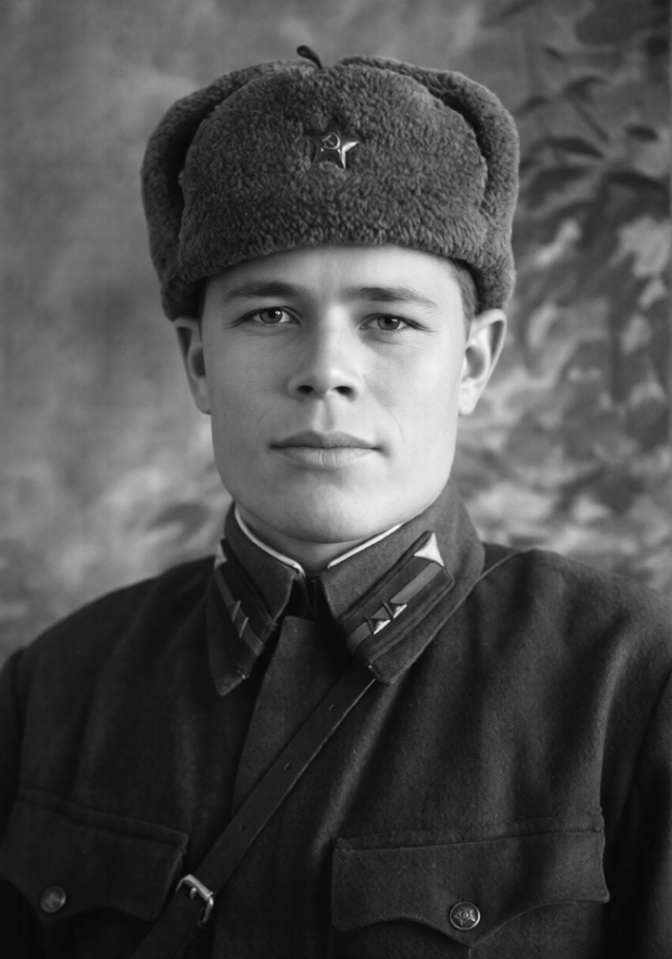
Каменская СОШ Головизина Мирослава 1 А класс
Головизин
Николай Павлович
1920-1993
263 Гаубичный артиллерийский полк
Младший лейтенант

Slide 2
